Slide 1
Havre-NM 2022 - Felles erfaringer i havredyrkinga
Karstein Brøndbo, Norsk Havreforening, Mars 2023

Slide 2
383
Totalt antall svar
Dato opprettet: 17. oktober 2022
Fullstendige svar: 383

Slide 3
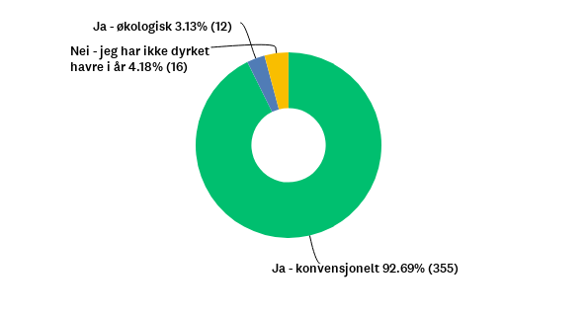
SP1: Har du dyrket havre i 2022?
Besvart: 383 Hoppet over: 0

Slide 4
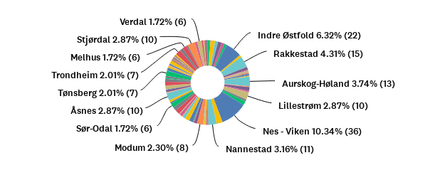
SP2: Hvor har du dyrket havre i år?
Besvart: 348 Hoppet over: 35

Slide 5
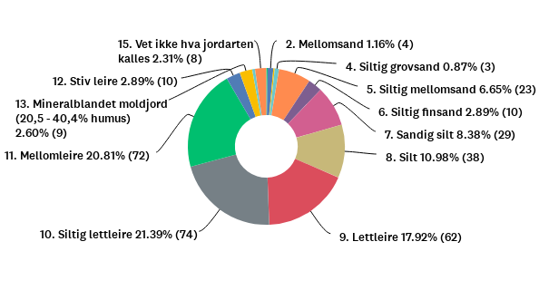
SP3: Hvilken jordart har du dyrket havren på?
Besvart: 346 Hoppet over: 37

Slide 6
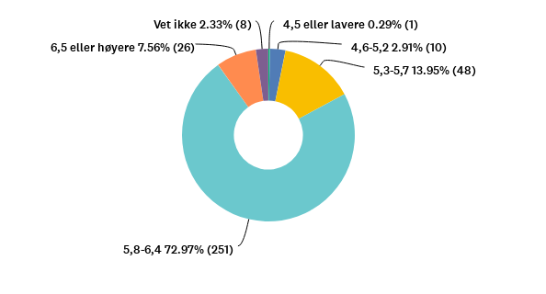
SP4: Hva var gjennomsnittlig pH i den jorda som havren ble dyrka på?
Besvart: 344 Hoppet over: 39

Slide 7
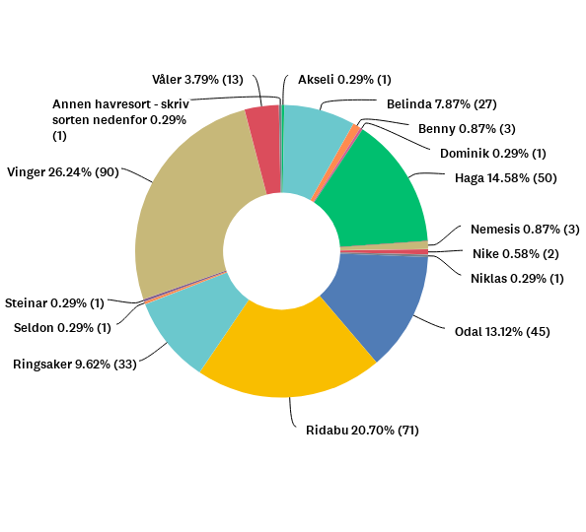
SP5: Hvilken havresort har du brukt i år?
Besvart: 343 Hoppet over: 40

Slide 8
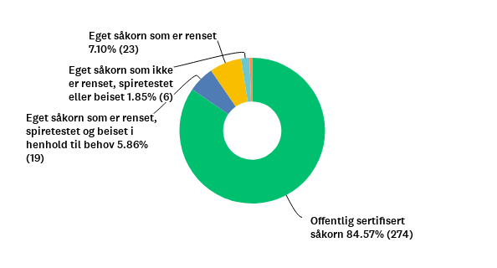
SP6: Hvilken type såkorn brukte du?
Besvart: 324 Hoppet over: 59

Slide 9
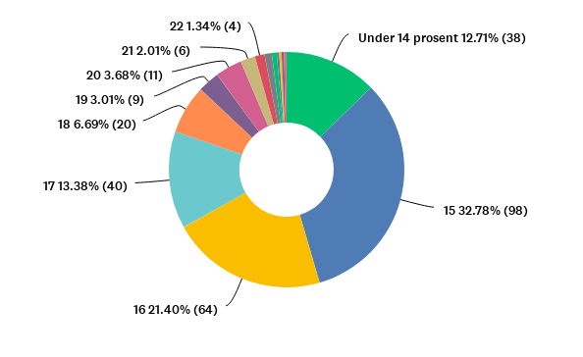
SP11: Hvor høy var vannprosenten i gjennomsnitt på din havreavling ved høsting?
Besvart: 299 Hoppet over: 84

Slide 10
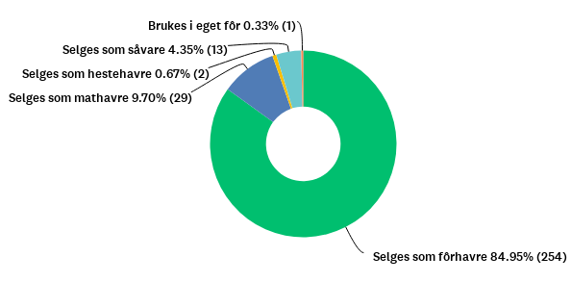
SP12: Hva skal havren din hovedsakelig brukes til?
Besvart: 299 Hoppet over: 84

Slide 11
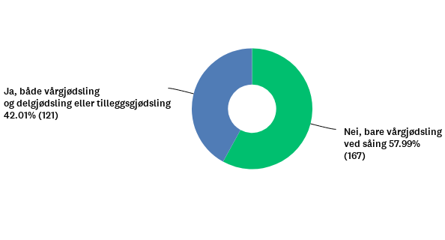
SP14: Har du delt opp gjødslinga av havreåkeren? *
Besvart: 288 Hoppet over: 95

Slide 12
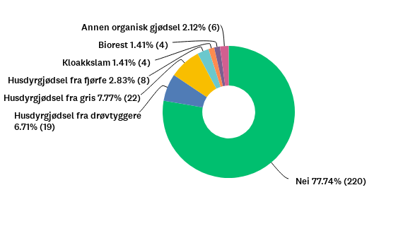
SP15: Har du brukt organisk gjødsel til havren?
Besvart: 283 Hoppet over: 100

Slide 13
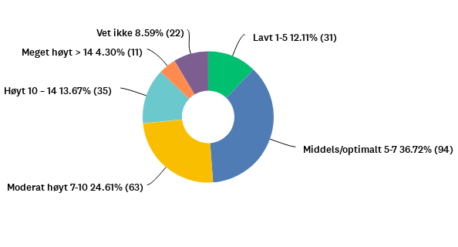
SP17: Hva var gjennomsnittlig P-al-tall for arealet det ble dyrket havre på? (mg P pr. 100g jord)
Besvart: 256 Hoppet over: 127

Slide 14
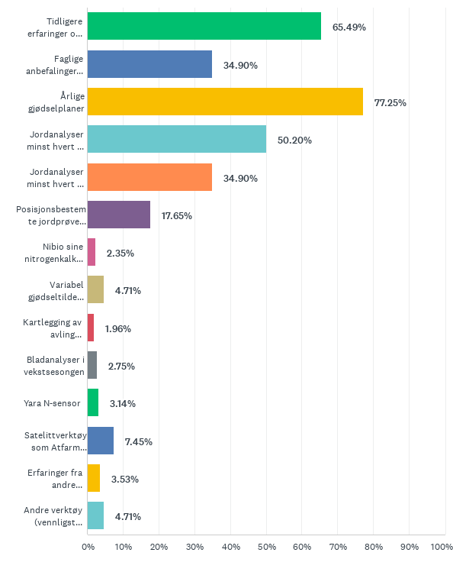
SP19: Min gjødsling er basert på
(Sett gjerne flere kryss)
Besvart: 255 Hoppet over: 128

Slide 15
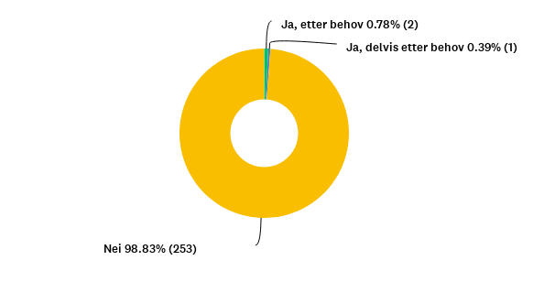
SP20: Ble havren vannet?
Besvart: 256 Hoppet over: 127

Slide 16
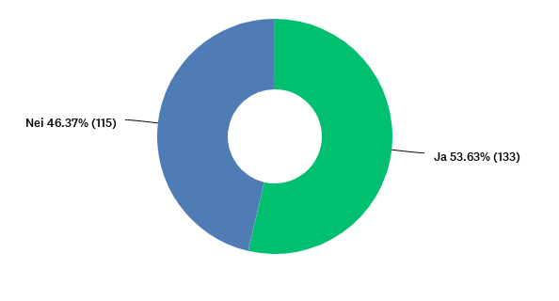
SP21: Har du brukt stråforkorting i havreåkeren? (Spørsmålet må besvares)
Besvart: 248 Hoppet over: 135

Slide 17
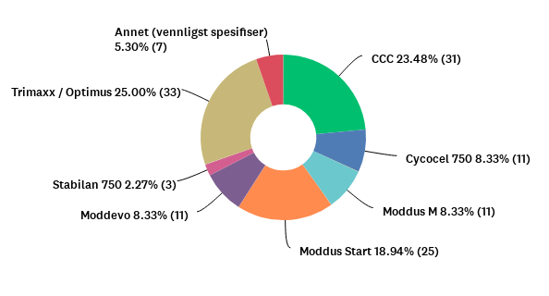
SP22: Oppgi navn på preparat hvis du har stråforkorta
Besvart: 132 Hoppet over: 251

Slide 18
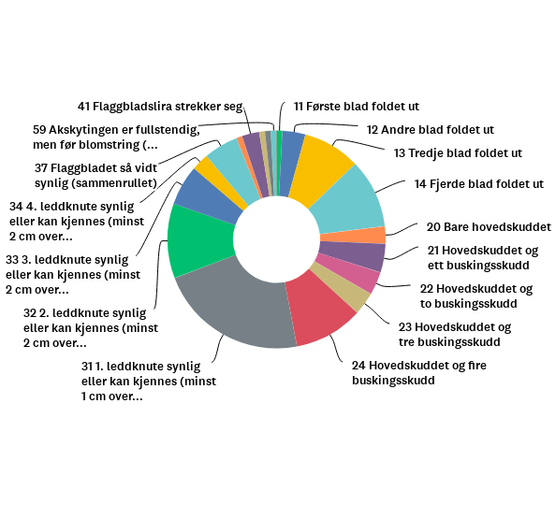
SP25: Hva var plantens utviklingstrinn ved stråforkortning Zadoks (BBCH) skala?
Besvart: 117 Hoppet over: 266

Slide 19
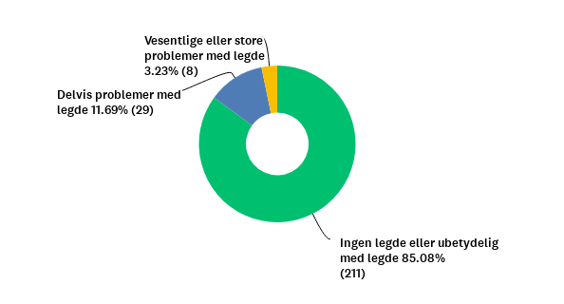
SP26: Hadde du noen problemer med legde i havreåkeren? (Spørsmålet må besvares)
Besvart: 248 Hoppet over: 135

Slide 20
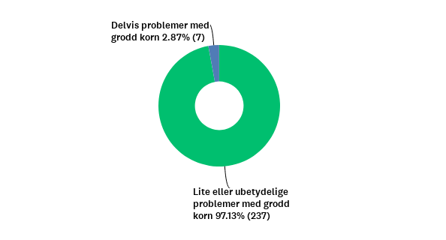
SP27: Hadde du problemer med grodd korn i havreåkeren?
Besvart: 244 Hoppet over: 139

Slide 21
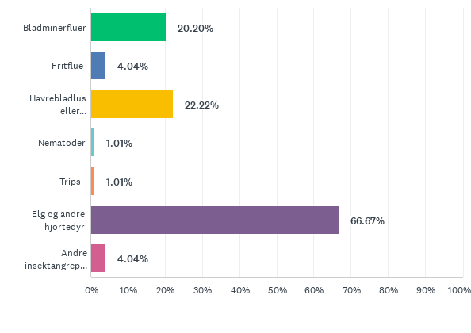
SP28: Har du registrert angrep av insekter/skadedyr over skadeterskel i havreåkeren i år? (Her er det mulig å sette flere kryss)
Besvart: 99 Hoppet over: 284

Slide 22
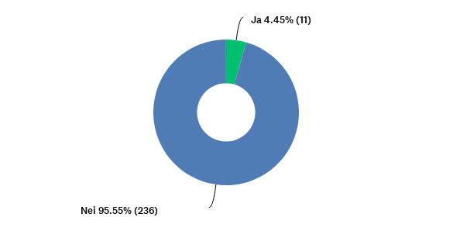
SP29: Har du brukt plantevernmidler mot insekter/skadedyr? (Spørsmålet må besvares)
Besvart: 247 Hoppet over: 136

Slide 23
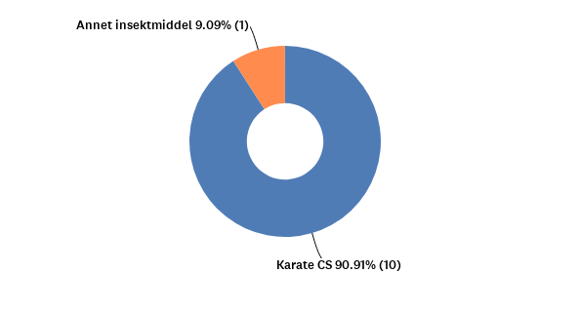
SP30: Navn på preparat brukt mot insekter
Besvart: 11 Hoppet over: 372

Slide 24
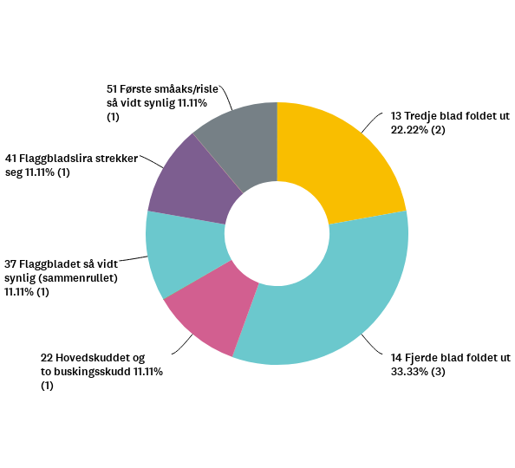
SP33: Hva var plantens utviklingstrinn ved insektssprøyting i Zadoks (BBCH) skala?
Besvart: 9 Hoppet over: 374

Slide 25
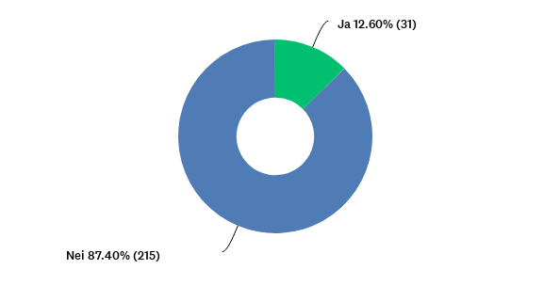
SP34: Er det brukt plantevernmidler mot sopp i havreåkeren? (Spørsmålet må besvares)
Besvart: 246 Hoppet over: 137

Slide 26
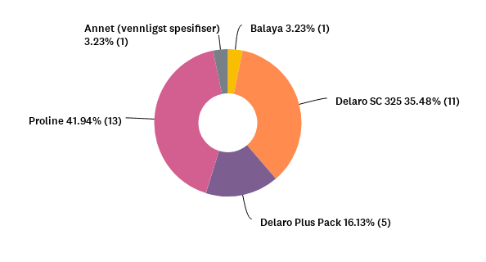
SP35: Navn på preparat mot sopp
Besvart: 31 Hoppet over: 352

Slide 27
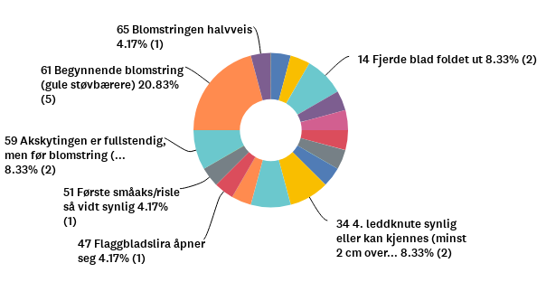
SP38: Hva var plantens utviklingstrinn ved soppsprøyting i Zadoks (BBCH) skala?
Besvart: 24 Hoppet over: 359

Slide 28
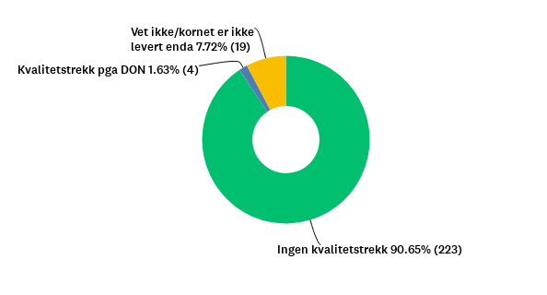
SP39: Har du fått kvalitetstrekk knytta til soppangrep?
Besvart: 246 Hoppet over: 137

Slide 29
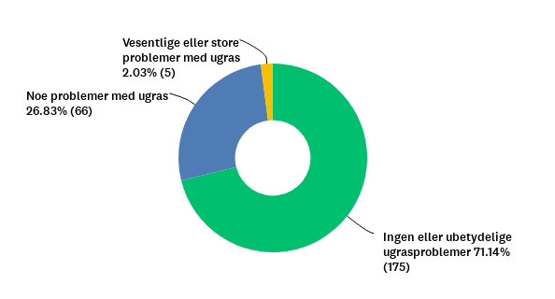
SP40: Har det vært problemer med ugras i havreåkeren i år?
Besvart: 246 Hoppet over: 137

Slide 30
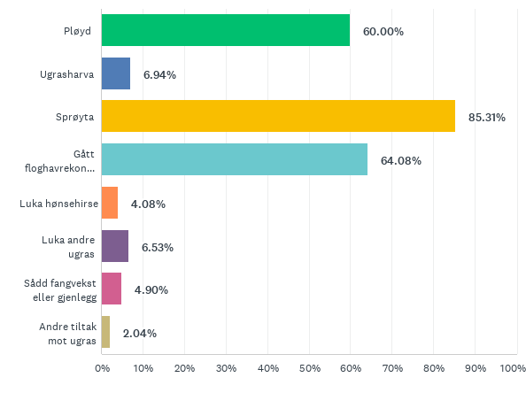
SP41: Hvilke av følgende tiltak har du gjennomført mot ugras? (Mulig å sette flere kryss)
Besvart: 245 Hoppet over: 138

Slide 31
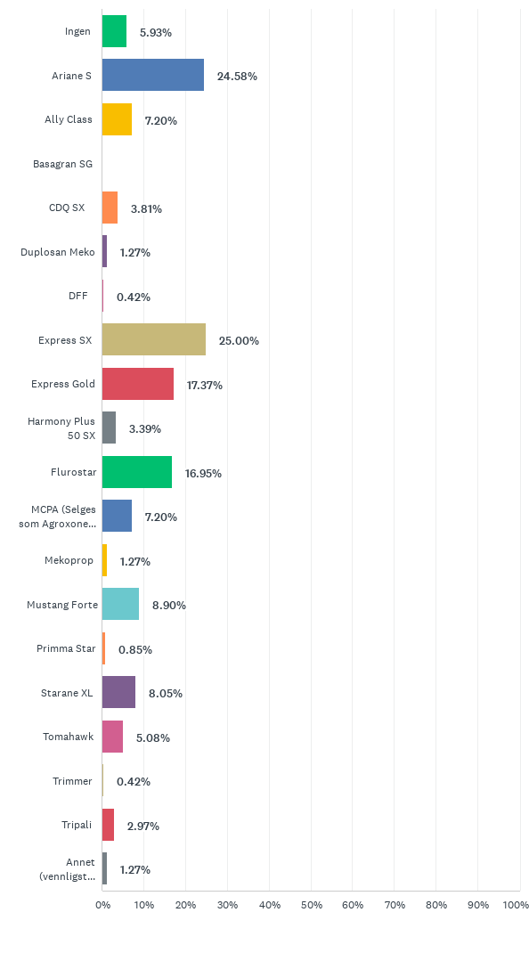
SP42: Hvilke ugrasmidler har du brukt i havreåkeren i vekstsesongen? (Flere svar mulig)
Besvart: 236 Hoppet over: 147

Slide 32
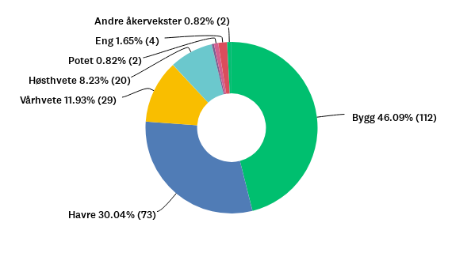
SP43: Hvilken forgrøde hadde du før havren?
Besvart: 243 Hoppet over: 140

Slide 33
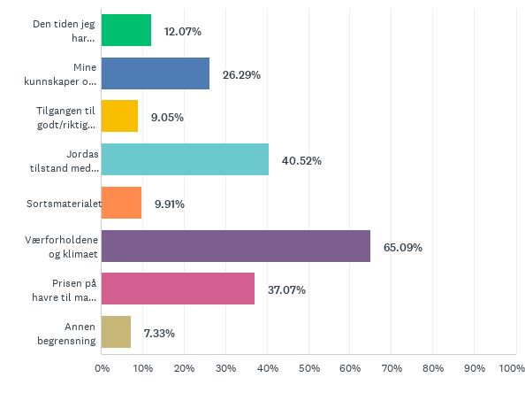
SP44: Hvilke faktorer vurderer du som vesentlige hindringer for å få bedre lønnsomhet i havredyrkinga? (Flere kryss er mulig)
Besvart: 232 Hoppet over: 151

